Slide 1
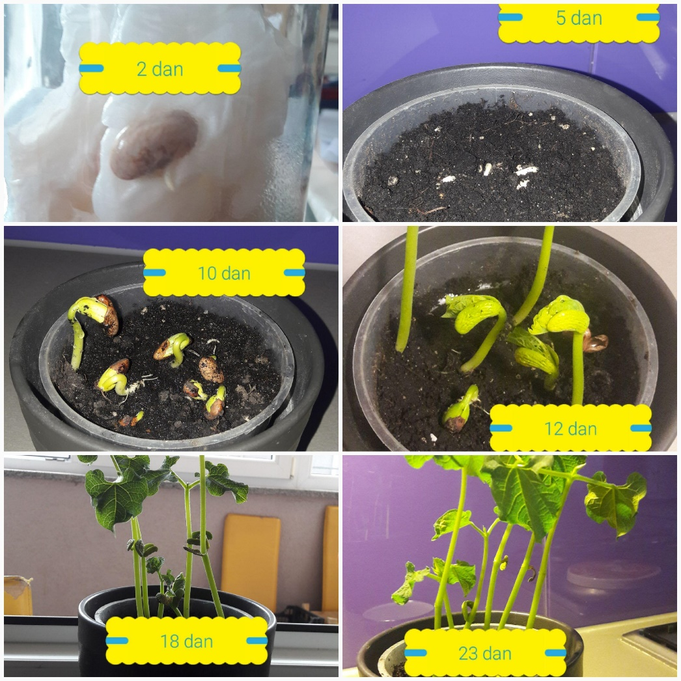
KLIJANJE SJEMENKE GRAHA
SOFIA VASILJ 5A O.Š.A. STEPINCA

Slide 2
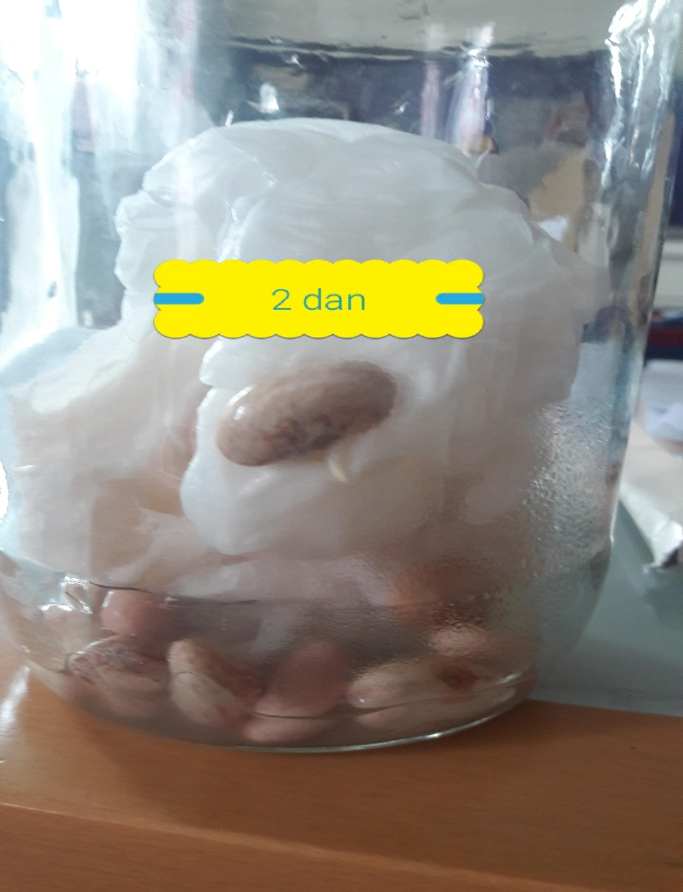
DAN 2
Sjemenka graha je nabubrila u staklenci uz pomoć vlažnog ubrusa
Uz povoljne vanjske i unutrasnje uvjete počela je i klijati

Slide 3
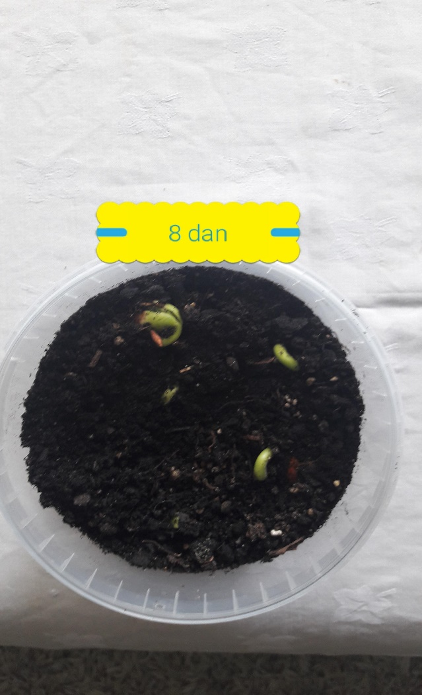
DAN 8
Sjemenke graha su presađene u teglicu sa zemljom
Svaki dan se pazi da imaju dovoljno vlage i sunca
Biljka polako izlazi iz zemlje

Slide 4
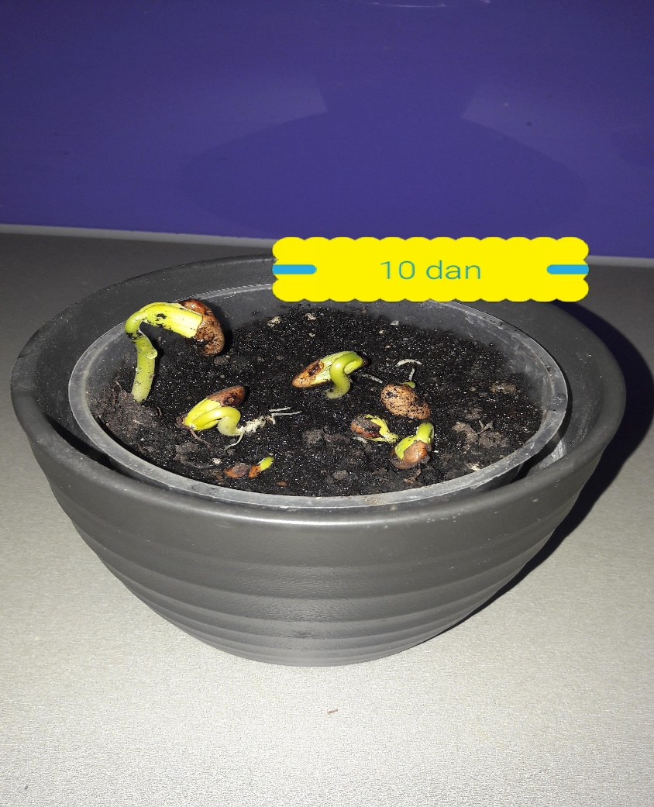
10 DAN
Biljka je proklijala
Zrna su se polako oslobodila sjemene lupine

Slide 5
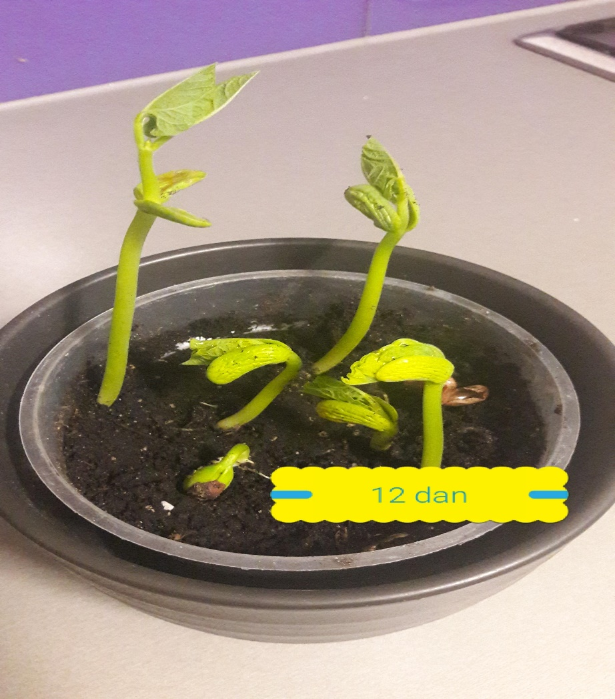
12 DAN
Kad su sjemene lupine otpale,pojavile su se blijedozelene supke izmedu kojih se skrivaju mladi listići

Slide 6
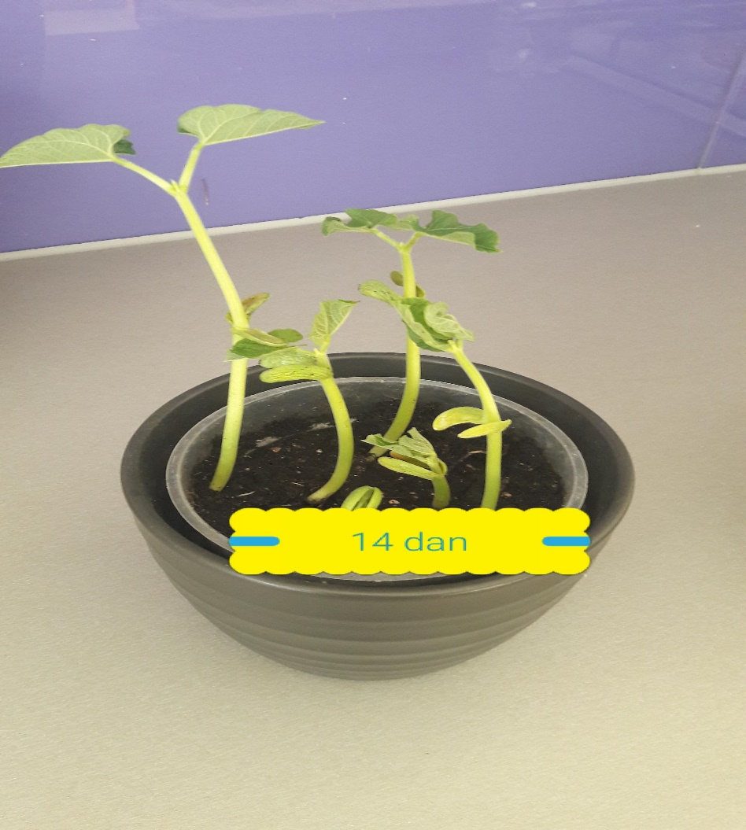
14 DAN
Stabljika se podiže
Supke su se otvorile a listići uspravili
Svakim danom ih je sve više
Klijanje je završeno
Biljka se počinje hraniti sama

Slide 7
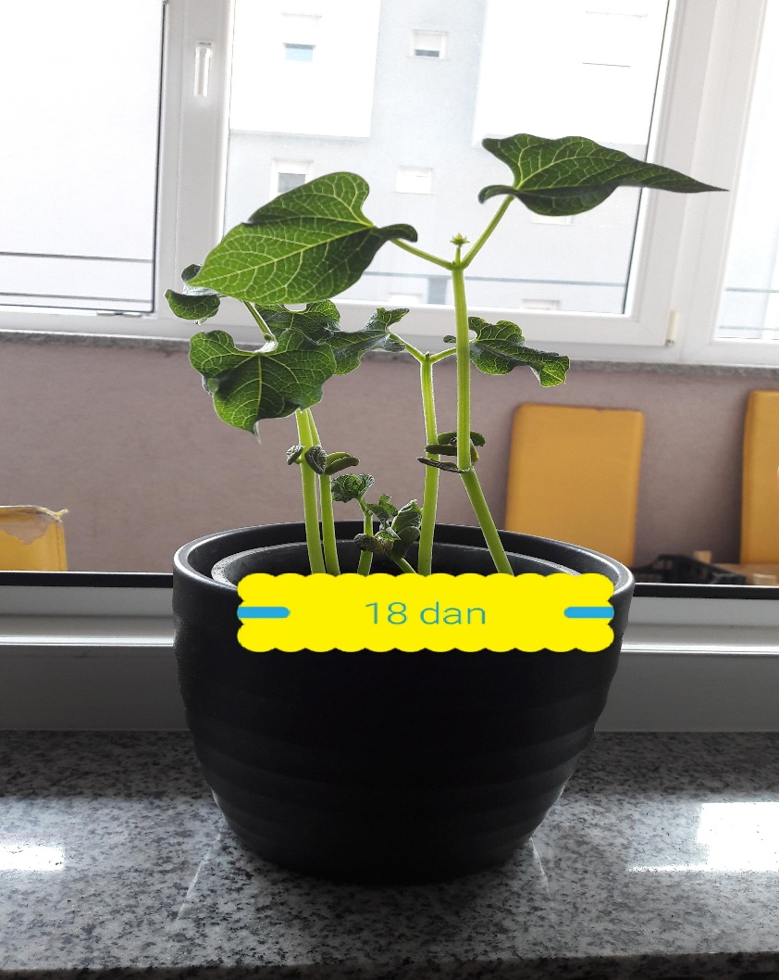
18 DAN
Mlada biljka raste
Supke postaju sve manje i smežurane su

Slide 8
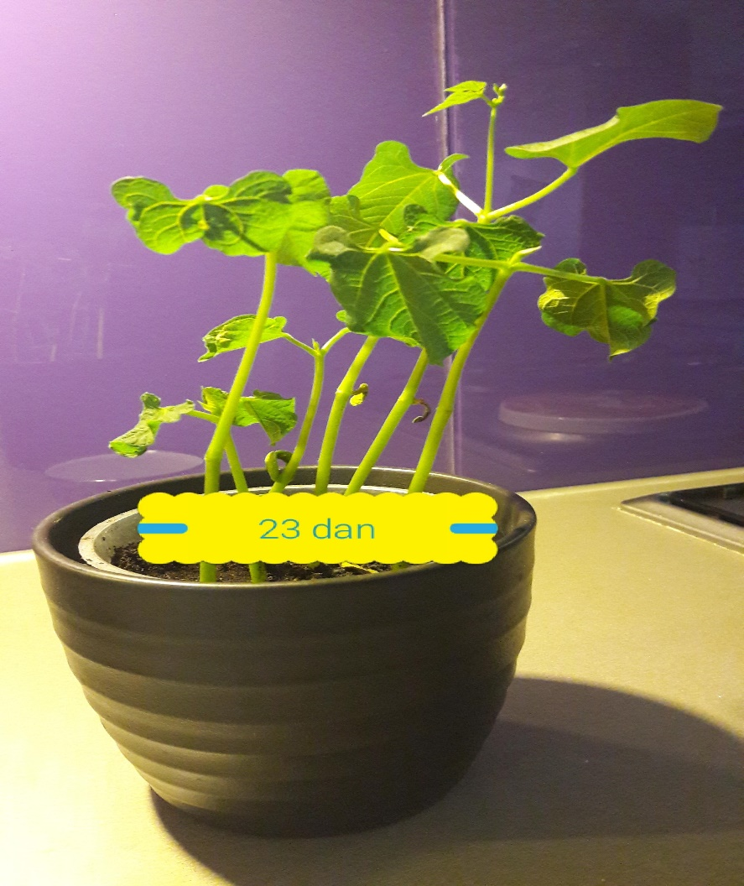
23 DAN
Biljka i dalje raste i okreće se prema suncu
Supke su se osušile

Slide 9
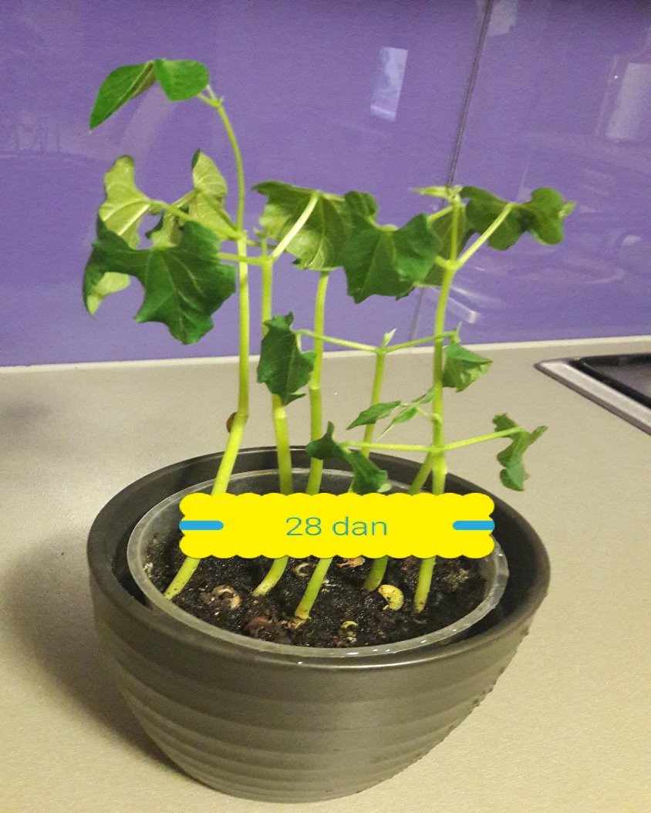
28 DAN
Sve supke su otpale
Biljke graha su razvile prekrasne zelene listove
Visina biljke je 15 cm

Slide 10
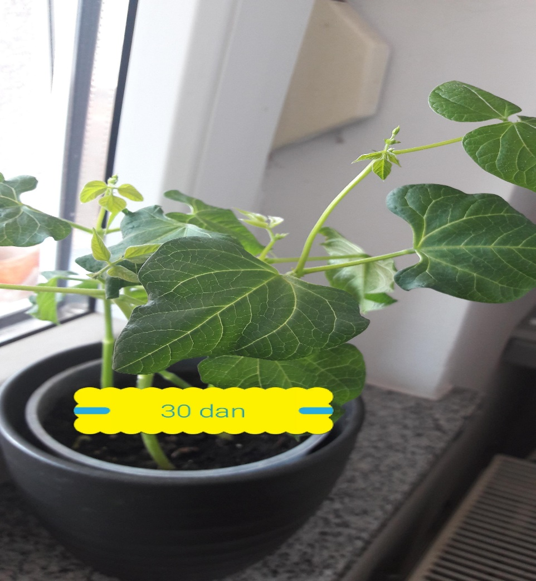
30 DAN
Biljka raste iz dana u dan
Uskoro će cvasti, imati plodove, dati sjeme i tek onda završiti svoj životni ciklus

